Slide 1
인터페이스와 다형성
Lab Exercise #9
2017년도 2학기
컴퓨터프로그래밍1
권 오 석
충남대학교 컴퓨터공학과

Slide 2


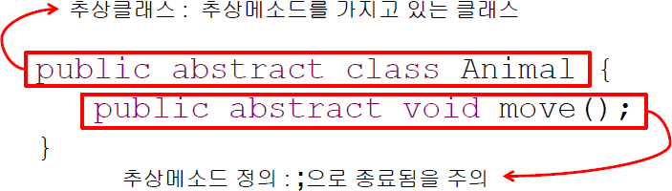
추상 클래스
추상클래스는 완전하게 구현되어 있지 않은 메소드를 가지고 있는 클래스를 의미

Slide 3
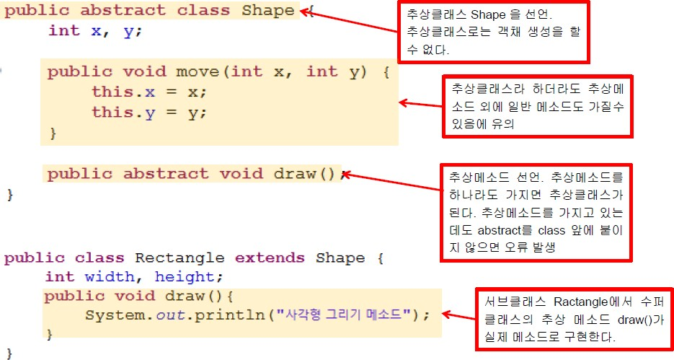
추상 클래스
추상클래스의 예

Slide 4


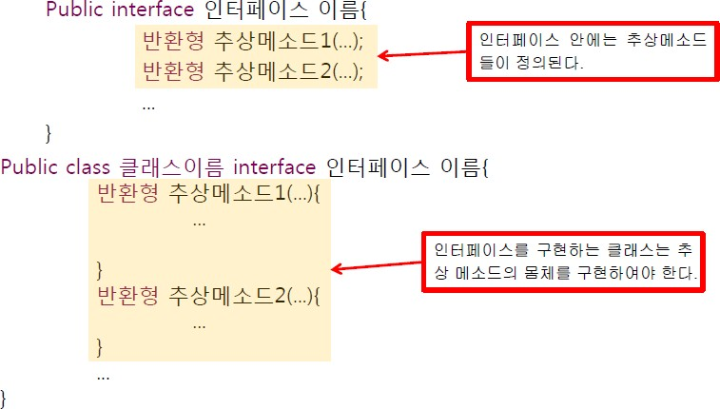
인터페이스
인터페이스는 추상클래스의 극단적인 경우임
인터페이스는 추상 메소드들로만 이루어짐

Slide 5
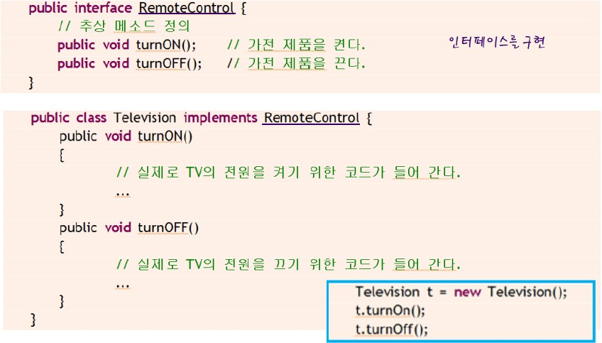
인터페이스
인터페이스의 예

Slide 6
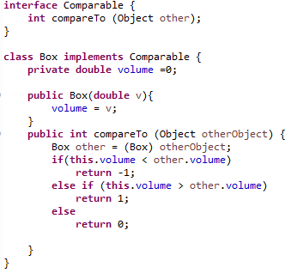
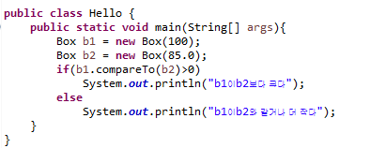
인터페이스 – p.275
해당 객체가 다른 객체보다 크면 1, 같으면 0, 작으면 -1 반환

Slide 7

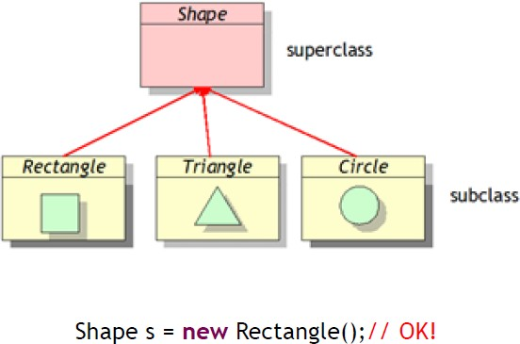
다형성
다형성이란 객체들의 타입이 다르면 똑같은 메시지가 전달되더라도 서로 다른 동작을 하는 것을 말함
수퍼클래스 객체가 있는 곳을 서브 클래스의 객체로 대치하는 것

Slide 8
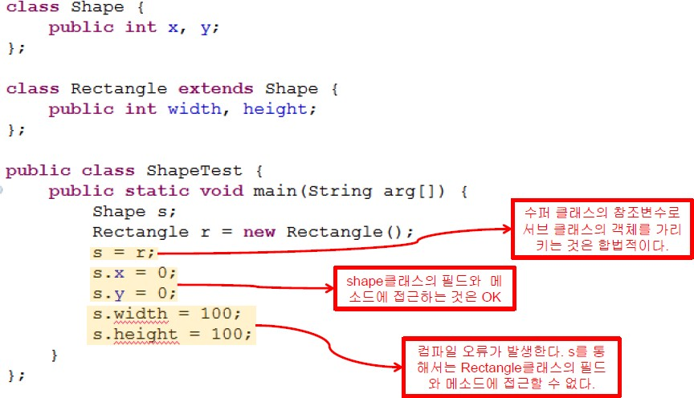
다형성 – p.281

Slide 9
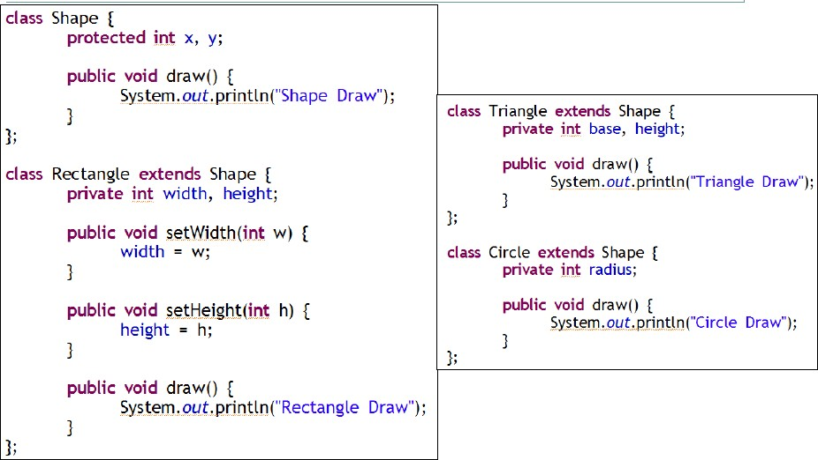
다형성 – p.286

Slide 10


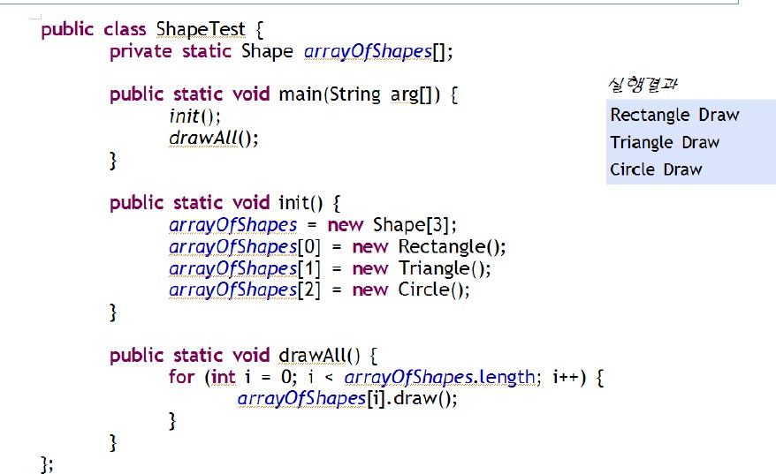
다형성 – p.286

Slide 11
실습10. Shape 클래스 만들기(1)
추상클래스인 Shape 클래스를 만들고 이를 이용하여 Circle, Triangle, Rectangle 클래스를 만든다.
Shape 클래스는 int 형의 x와 y를 필드로 가지고, draw() 메소드와 area() 메소드를 갖는다.
Shape 타입의 크기가 3인 배열을 만들어 원형, 삼각형, 직사각형의 객체들을 할당해보자.

Slide 12
실습10. Shape 클래스 만들기(2)
Circle 클래스는 int 형의 radius를 필드로 가진다. 생성자를 통해 radius를 초기화할 수 있도록 한다.
Triangle 클래스는 int 형의 밑변과 높이를 필드로 가진다. 생성자를 통해 밑변과 높이를 초기화할 수 있도록 한다.
Rectangle 클래스는 int 형의 가로와 세로를 필드로 가진다. 생성자를 통해 가로와 세로를 초기화할 수 있게 한다.
위 클래스들은 모두 Shape 클래스의 draw() 메소드와 area() 메소드를 재정의한다.

Slide 13
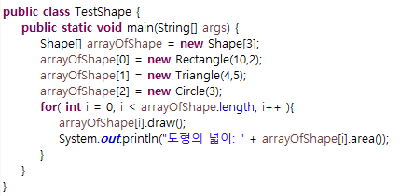
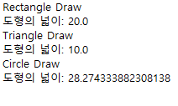
실습10. Shape 클래스 만들기(3)
출력 결과 및 TestShape.java
출력 결과
TestShape.java

Slide 14
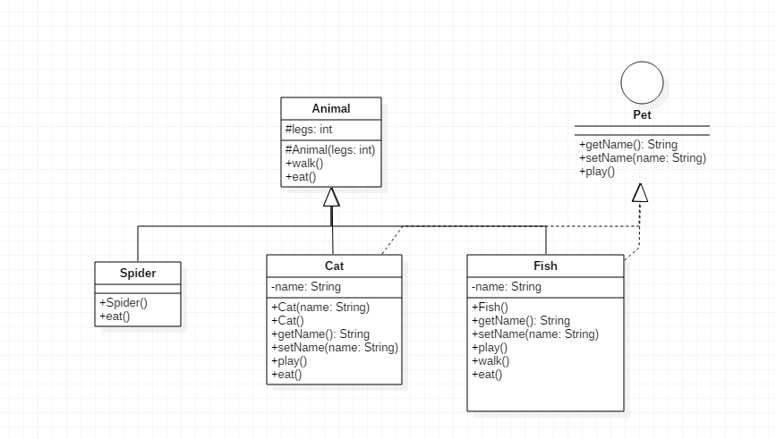
과제10. Animal & Pet 만들기(1)
추상 클래스인 Animal 클래스에 기반한 동물들의 계층구조를 만든다.
몇몇 동물 클래스들은 Pet이라고 부르는 인터페이스를 구현한다.
다양한 종류의 동물들과 그들의 메소드, 그리고 다형성에 대하여 체험해본다.

Slide 15
과제10. Animal & Pet 만들기(2)
추상 클래스인 Animal 만들기
필드
protected int legs; //동물의 다리 수 저장
생성자
Legs를 초기화하는 생성자를 정의
public Animal(int leg);
메소드
추상메소드인 eat()를 선언
동물들이 걷는 방식에 관하여 설명하는 walk() 메소드를 정의
인터페이스 Pet 만들기
위의 UML 다이어그램에 명시된 대로 Pet 인터페이스를 정의

Slide 16
과제10. Animal & Pet 만들기(3)
Spider 클래스
Animal 클래스를 상속
다리 수를 8개로 초기화하기 위해 슈퍼클래스의 생성자를 호출하는 디폴트 생성자를 정의
eat() 메소드를 구현

Slide 17
과제10. Animal & Pet 만들기(4)
Cat 클래스
Animal 클래스를 상속 받고, Pet 인터페이스를 구현
필드
Private String name; //고양이의 이름 저장
생성자
하나의 파라미너(name)를 갖는 생성자 정의
파라미터가 없는 생성자 정의 다리의 수는 4개
Legs를 초기화하기 위해 슈퍼클래스의 생성자를 호출
메소드
Pet 인터페이스의 메소드들과 eat() 메소드를 구현

Slide 18
과제10. Animal & Pet 만들기(5)
Fish 클래스
Animal 클래스를 상속 받고, Pet 인터페이스를 구현
Fish는 다리가 없고, 걸을 수 없으므로 추상 클래스 Animal의 walk() 메소드를 재정의(override)
필드
Private String name; //물고기의 이름 저장
생성자
Legs를 초기화하기 위해 슈퍼클래스의 생성자를 호출
메소드
getName(), setName(String name)을 구현

Slide 19
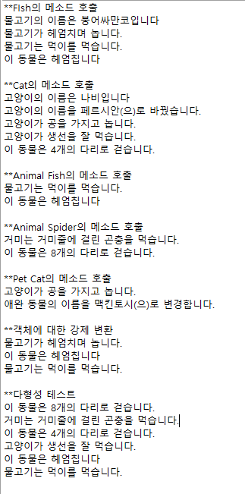
과제10. Animal & Pet 만들기(6)
제공된 TestAnimal이 작동하는지 확인
실행 결과 파일
출력 결과

Slide 20
과제 제출 및 기한
과제 제출방법
과제 결과물 프로젝트를 보고서와 함께 압축하여 제출
제출물 파일형식
[컴프07]hw09_학번_이름.zip
과제가 두 개 이상일 경우 하나의 압축파일로 제출
사이버 캠퍼스(http://e-learn.cnu.ac.kr/) “과제관리”로 제출
제출기한: 수요일(12/13) 23시 59분

